Slide 1
Информационно-коммуникационные технологии в
условиях современного
дошкольного образовательного учреждения
МБДОУ д/с № 1
г. Кисловодск,
воспитатель Шалаева Т. В.

Slide 2

Направления использования ИКТ в работе воспитателя ДОУ
Ведение документации
Создание и хранение учебно-методического комплекса
Организация воспитательно-образовательного процесса
Взаимодействие с родителями

Slide 3
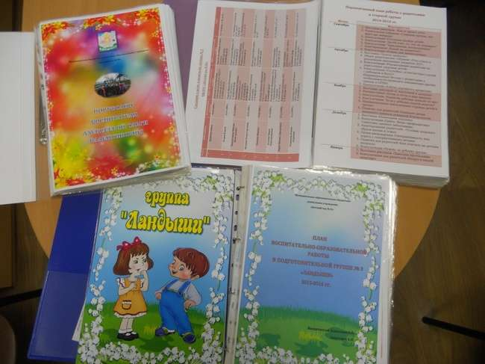
ВЕДЕНИЕ ДОКУМЕНТАЦИИ
Оформление групповой документации, составление отчетов.
Оформление стендов группы.

Slide 4
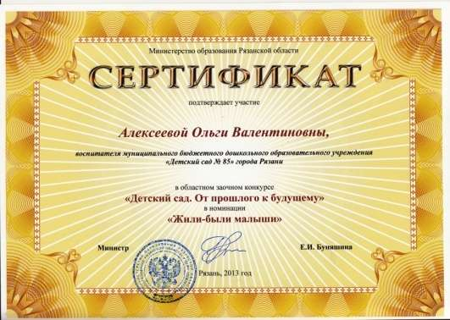


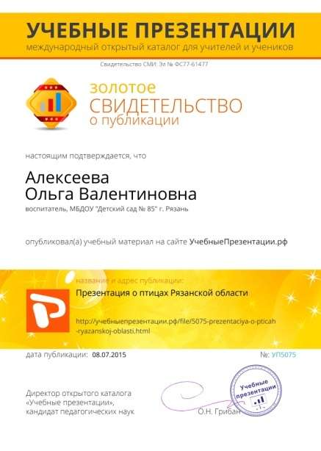


МЕТОДИЧЕСКАЯ РАБОТА

Slide 5
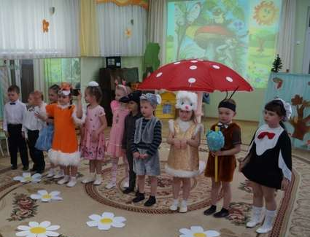
Театральная постановка по сказке
В. Сутеева «Под грибом»

Slide 6
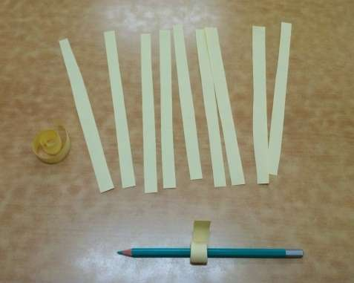
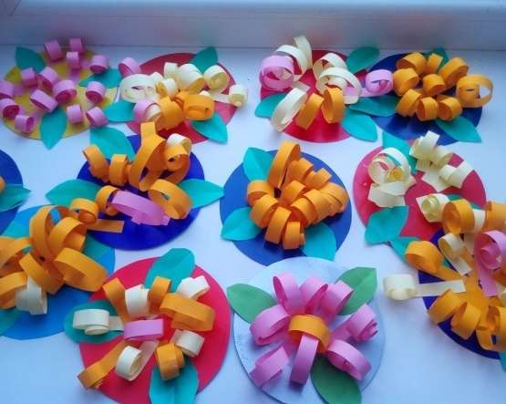
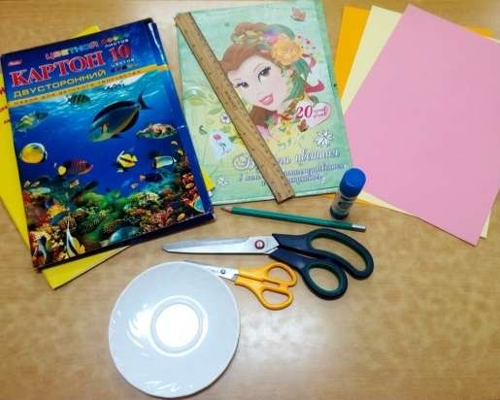
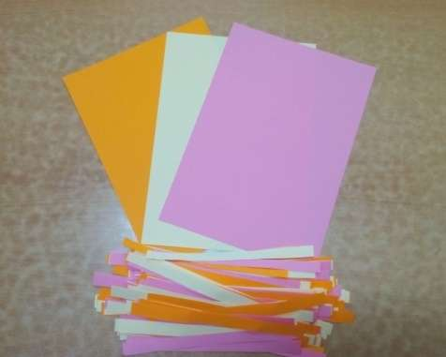
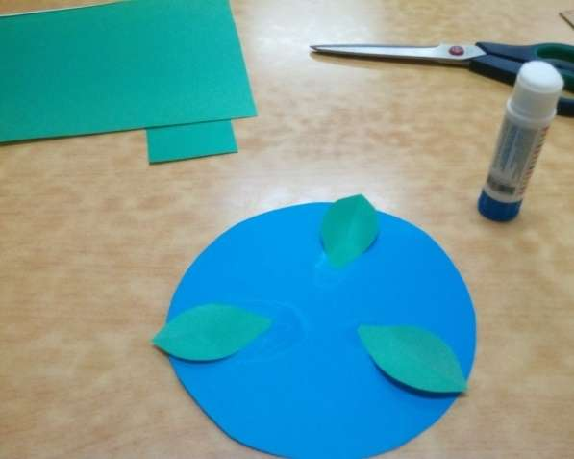
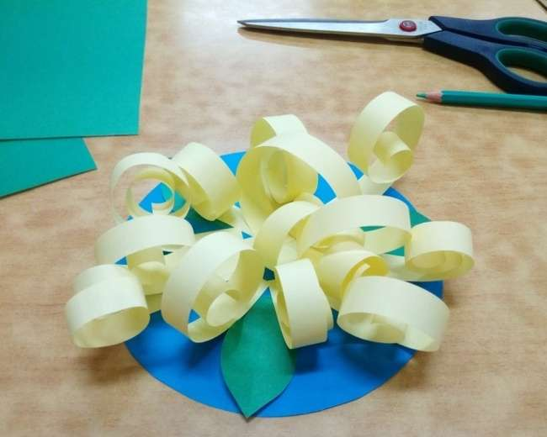
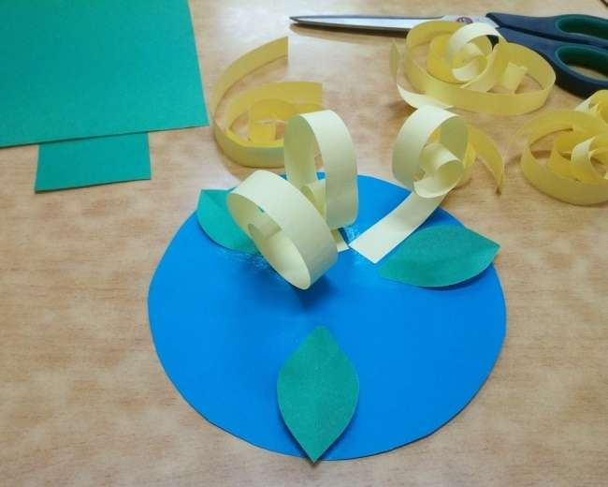
Мастер класс «Кувшинка для мамы» с пошаговым фото

Slide 7
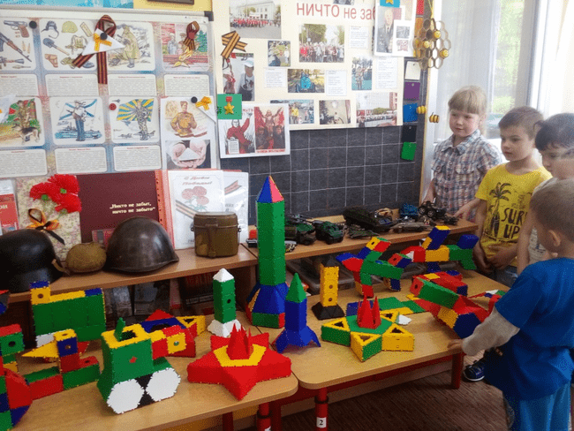
Проектная деятельность: «Расскажите детям о Великой Отечественной войне с использованием ТИКО-конструирования»

Slide 8
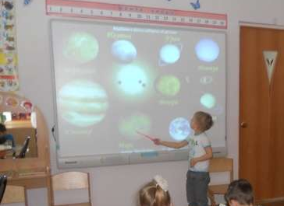
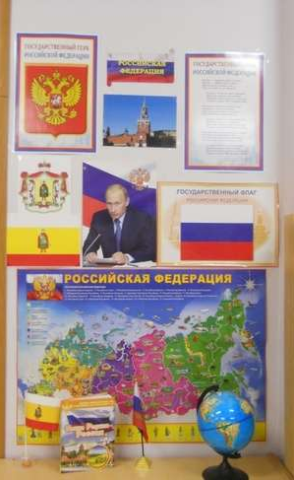
ОРГАНИЗАЦИЯ ВОСПИТАТЕЛЬНО-ОБРАЗОВАТЕЛЬНОГО ПРОЦЕССА
Подбор иллюстративного и познавательного материала к занятиям.
Знакомство со сценариями праздников и других мероприятий.
Создание презентаций в программе Рower Рoint для повышения эффективности образовательных занятий с детьми.

Slide 9
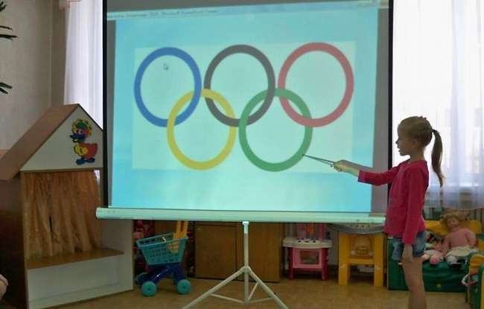
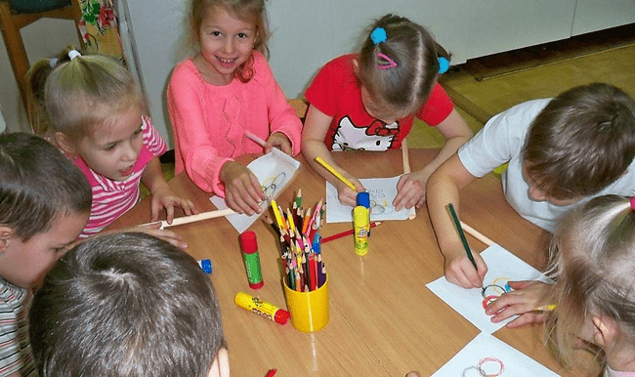
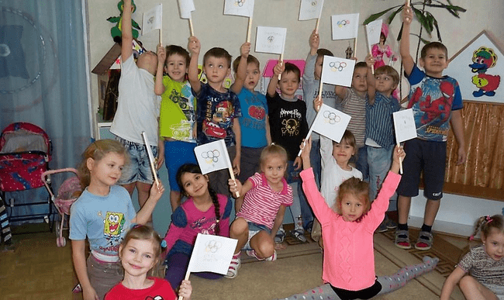
Использование проектора в образовательной деятельности, посвященной зимним олимпийским играм

Slide 10
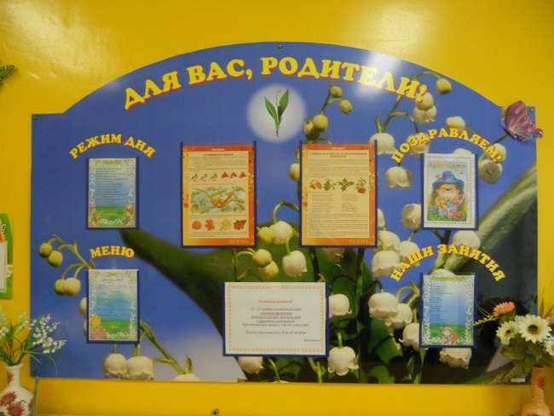
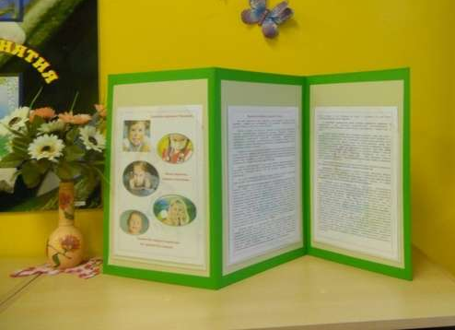
ВЗАИМОДЕЙСТВИЕ
С РОДИТЕЛЯМИ

Slide 11
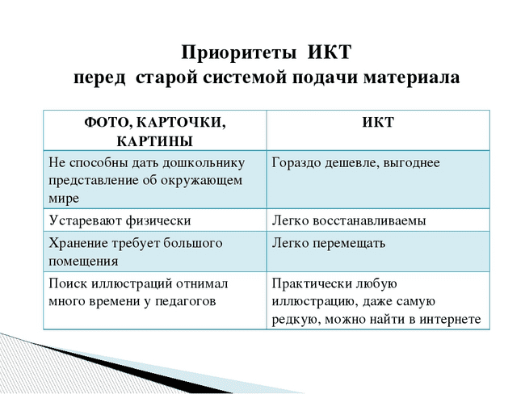
Плюсы использования ИКТ в ДОУ

Slide 12
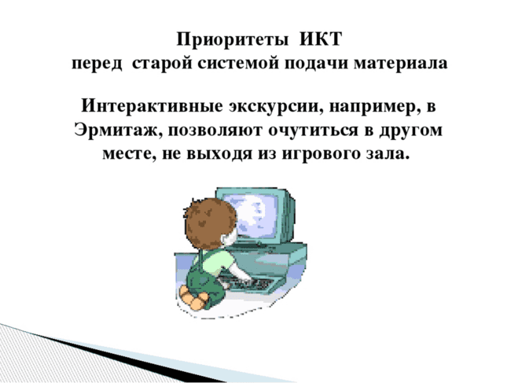
Плюсы использования ИКТ в ДОУ

Slide 13
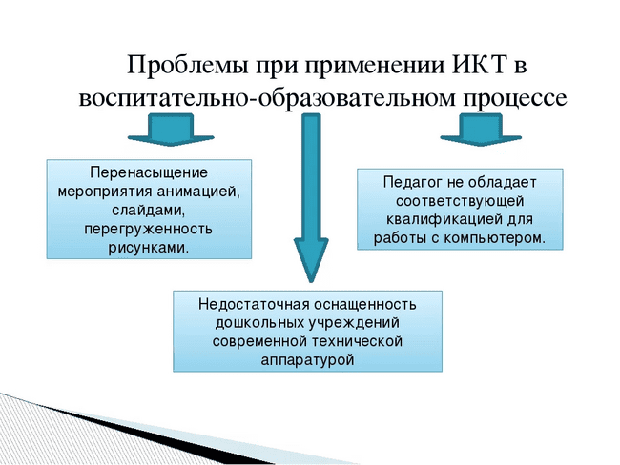
Минусы использования ИКТ в ДОУ

Slide 14
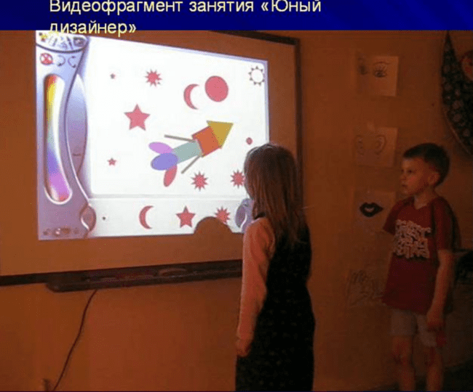
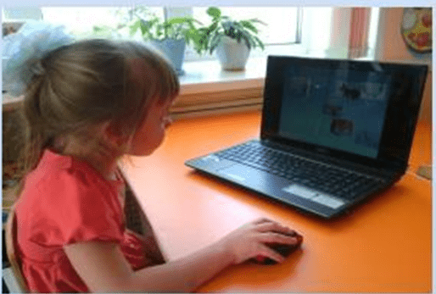
Рекомендации по использованию ИКТ в работе с детьми в ДОУ
По требованиям СанПиНа ОД с использованием компьютера предполагает для детей 5 лет – не более 10 минут, для детей 6-7 лет – не более 15 минут.
Образовательную деятельность с использованием компьютера для детей 5-7 лет следует проводить не более одного раза в течение дня и не чаще трех раз в неделю.
В конце занятия проводить гимнастику для глаз.
Правильно определять дидактическую роль и место ИКТ в образовательной деятельности.
Нельзя использовать мультимедийные технологии на каждом занятии. При частом использовании ИКТ у детей теряется особый интерес к таким занятиям.

Slide 15
Использование ИКТ приводит к целому ряду положительных моментов:
1. Обогащает занятие эмоциональной окрашенностью.
2. Психологически облегчает процесс усвоения.
3. Возбуждает живой интерес к предмету познания.
4. Формирует навык исследовательской деятельности.
5. Расширяет общий кругозор.
6. Возрастает уровень использования наглядных пособий на занятиях.
7. Освобождает от рутинной ручной работы.
8. Повышает производительность труда воспитателя и ребенка.

